Slide 1
Системы оптического распознавания документов

Slide 2
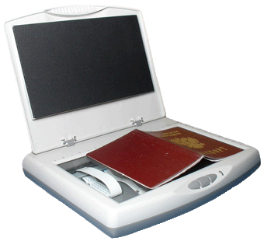
Системы оптического распознавания символов
При coздании электронных библиотек и архивов путем перевода книг и документов в цифровой компьютерный формат, при переходе предприятий от бумажного к электронному документообороту, при необходимости отредактировать полученный по факсу документ используются системы оптического распознавания символов.

Slide 3
Оптическое распознавание символов
Оптическое распознавание символов (англ. optical character recognition, OCR) — механический или электронный перевод изображений рукописного, машинописного или печатного текста в последовательность кодов, использующихся для представления в текстовом редакторе.
С помощью сканера несложно получить изображение страницы текста в графическом файле.

Slide 4
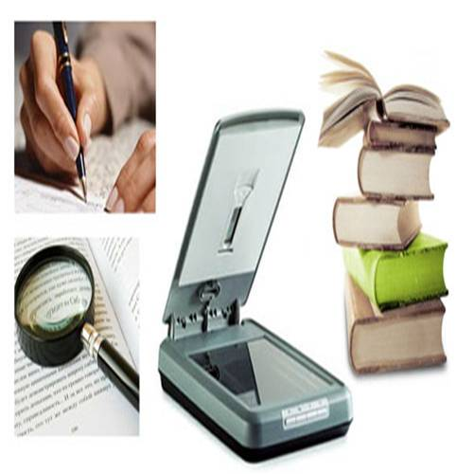
Однако для получения документа в формате текстового файла необходимо провести распознавание текста, т. е. преобразовать элементы графического изображения в последовательности текстовых символов.

Slide 5
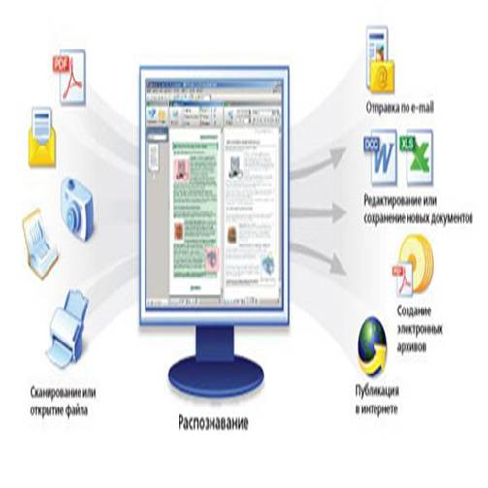
Сначала необходимо распознать структуру размещения текста на странице: выделить колонки, таблицы, изображения и т. д.
Далее выделенные текстовые фрагменты графического изображения страницы необходимо преобразовать в текст.

Slide 6
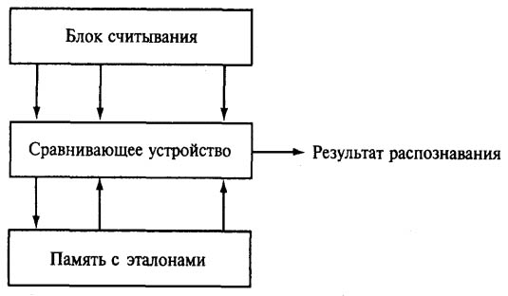
Хорошее качество текста Растровый метод распознавания текста
Если исходный документ имеет типографское качество (достаточно крупный шрифт, отсутствие плохо напечатанных символов или исправлений), то задача распознавания решается методом сравнения с растровым шаблоном.

Slide 7

Хорошее качество текста Растровый метод распознавания текста
Сначала растровое изображение страницы разделяется на изображения отдельных символов.
Затем каждый из них последовательно накладывается на шаблоны символов, имеющихся в памяти системы, и выбирается шаблон с наименьшим количеством точек, отличных от входного изображения.

Slide 8
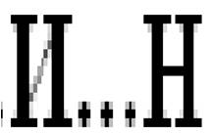
Плохое качество текста Структурный метод распознавания
При распознавании документов с низким качеством печати (машинописный текст, факс и т.д.) используется метод распознавания структурных элементов (отрезков, колец, дуг и др.) символов. В искаженном символьном изображении выделяются характерные детали и сравниваются со структурными шаблонами символов.
Любой символ можно описать через набор параметров, определяющих взаимное расположение eгo элементов. Например, буква «Н» и буква «И» состоят из трех отрезков, два из которых расположены параллельно друг другу, а третий соединяет эти отрезки. Различие между буквами в величине улов, которые составляет третий отрезок с двумя другими.

Slide 9
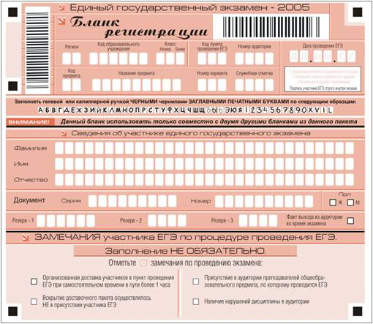
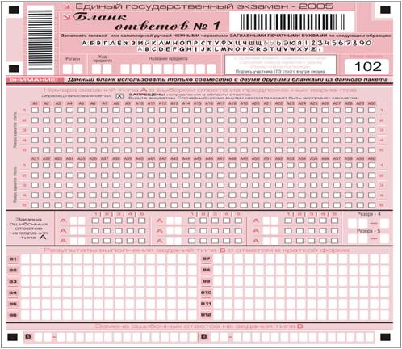
Системы оптического распознавания форм
FineReader Forms
Бланком называется стандартный лист бумаги, на котором размещается постоянная информация и отведено место для переменной.
Сложность состоит в том, что необходимо распознать написанные от руки символы, довольно сильно различающиеся у разных людей.
Кроме того система должна определить, к какому полю относится распознаваемый текст.

Slide 10
Системы оптического распознавания форм
Для обработки бланков предназначено специальное приложение FineReader Forms.
Для распознавания содержимого бланка необходимо предварительно создать шаблон формы.
Сервис/ Шаблоны
Шаблон используют на этапе сегментации. Сегментация в данном случае состоит в наложении шаблона.
Положение шаблона корректируется в соответствии с тем, насколько ровно был размещён бланк при сканировании.
Заключительный этап состоит в распознавании содержимого бланка.

Slide 11
Программы оптического распознавания текста

Slide 12
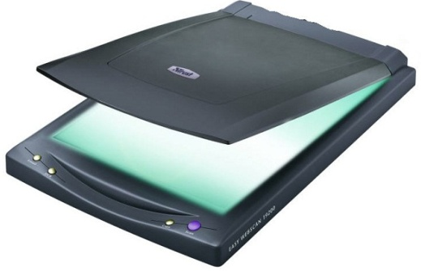


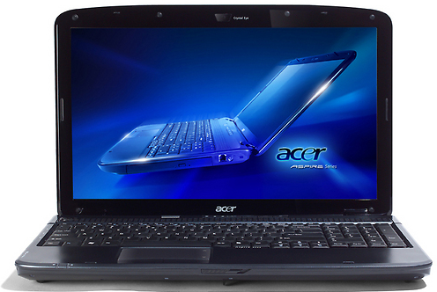

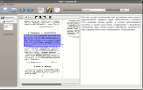
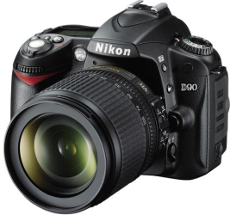
Программы оптического распознавания документов
Для ввода текстов в память компьютера с бумажных носителей используют сканеры и программы распознавания символов.
Одной из наиболее известных программ такого типа является ABBYY FineReader.
Вместо сканера можно использовать цифровой фотоаппарат или камеру мобильного телефона.
Отсканированные документы
Работа с программой распознавания текста
Бумажный носитель
помещается под крышку сканера
Фотографии текстов
В программе отдаётся команда
Сканировать и распознать
Распознанный текст переносится
в окно текстового редактора
Оптическое распознавание документов

Slide 13
Принцип работы сканера
Принцип работы сканера состоит в следующем: в результате преобразования света получается электрический сигнал, содержащий информацию об активности цвета в исходной точке сканируемого изображения. После оцифровки аналогового сигнала в АЦП цифровой сигнал через аппаратный интерфейс сканера идет в компьютер, где его получает и анализирует программа для работы со сканером. После окончания одного такого цикла (освещение оригинала — получение сигнала — преобразование сигнала — получение его программой) источник света и приемник светового отражения перемещается относительно оригинала.

Slide 14
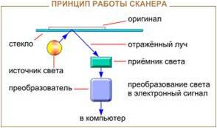

Slide 15
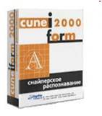
OCR CUNEIFORM
Это бесплатная программа сканирования и распознавания текста российского разработчика Cognitive Technologies.
OCR CuneiForm обеспечивает быстрое, удобное и качественное распознавание текста с сохранением исходного вида документа. Поддерживается распознавание с более 20 языков, среди них русский, украинский, английский, немецкий, французский, испанский, итальянский, португальский, шведский, финский, сербский, хорватский, польский, а также распознавание смешанного русско-английского текста.

Slide 16
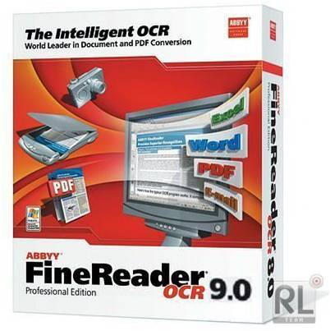
ABBYY FineReader
Популярная проприетарная программа распознавания текста компании ABBYY
Программа производит распознавание текста с более 180 языков, для 38 из них предусмотрена встроенная проверка орфографии. Начиная с версии Professional, распознаются иврит, японский, тайский, китайский языки. Finereader открывает файлы графических форматов (TIFF, JPG, PFD, PNG и др.) в том числе DjVu – компактный формат для хранения отсканированных документов, книг.

Slide 17
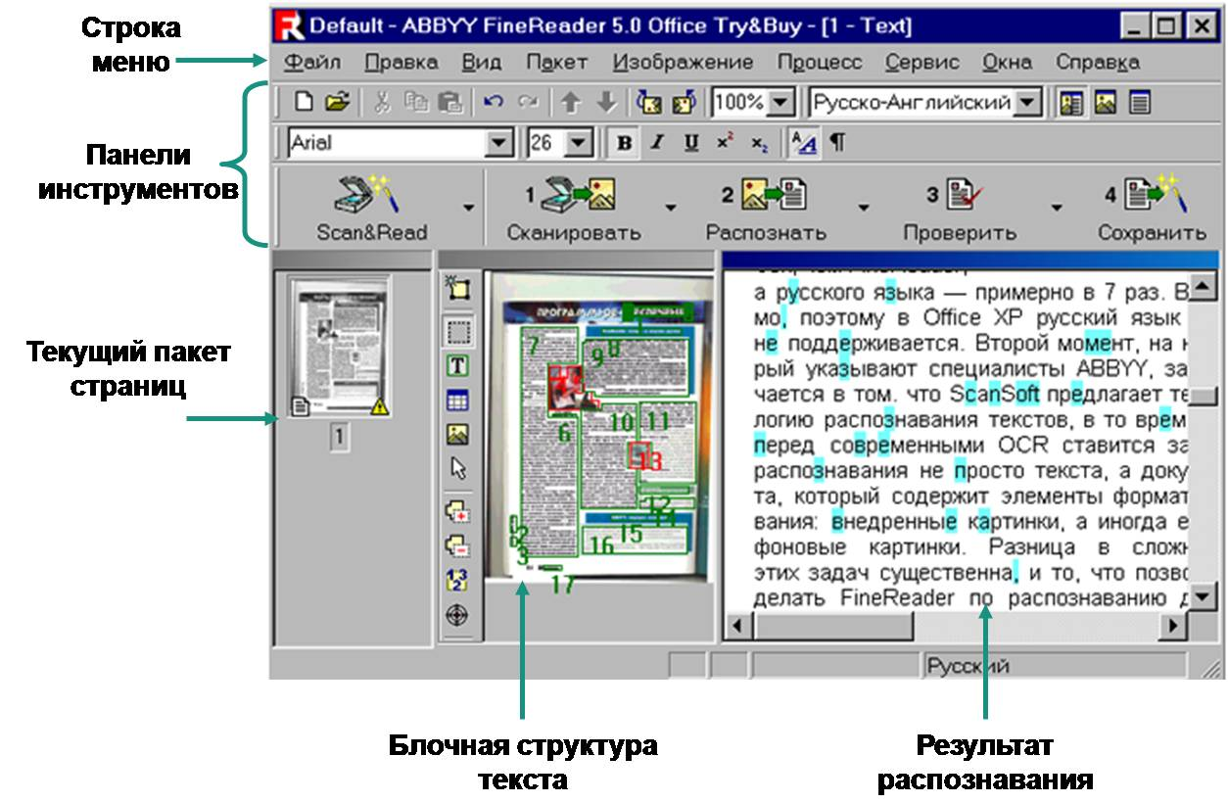
Окно программы FineReader

Slide 18
Процесс обработки FineReader
Сканирование (сканер, цифровой фотоаппарат, цифровая видеокамера).
Сегментация - выделение блоков на изображении.
Распознавание – неоднозначно опознанные символы выделяются цветом.
Проверка ошибок- можно провести проверку грамматики.
Сохранение результатов в виде отформатированного или неотформатированного документа, или прямой передачи в другое приложение - WORD, Excel в буфер обмена Windows.

Slide 19
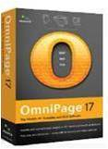
OmniPage
Популярная программа распознавания текста российской компании ABBYY
Программа отличается высокой скоростью и точностью распознавания. Распознаются более 120 языков с различными алфавитами: латинский, греческий алфавиты, кириллица, китайский, японский и корейский языки. Как и FineReader, OmniPage уверенно распознает документы, полученные с помощью цифровых камер с помощью технологии коррекции изображения "3D Correction".

Slide 20
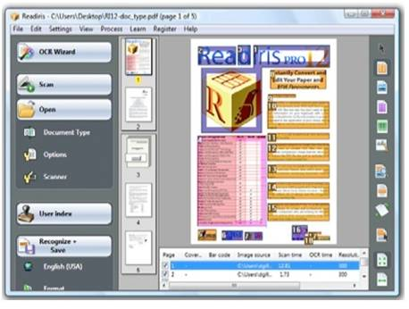
Readiris
Содержит региональные пакеты для распознавания азиатских языков и языков среднего востока.

Slide 21
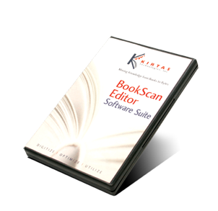
Kirtas Technologies Arabic OCR
Может распознавать арабские и английские символы на одной странице.

Slide 22
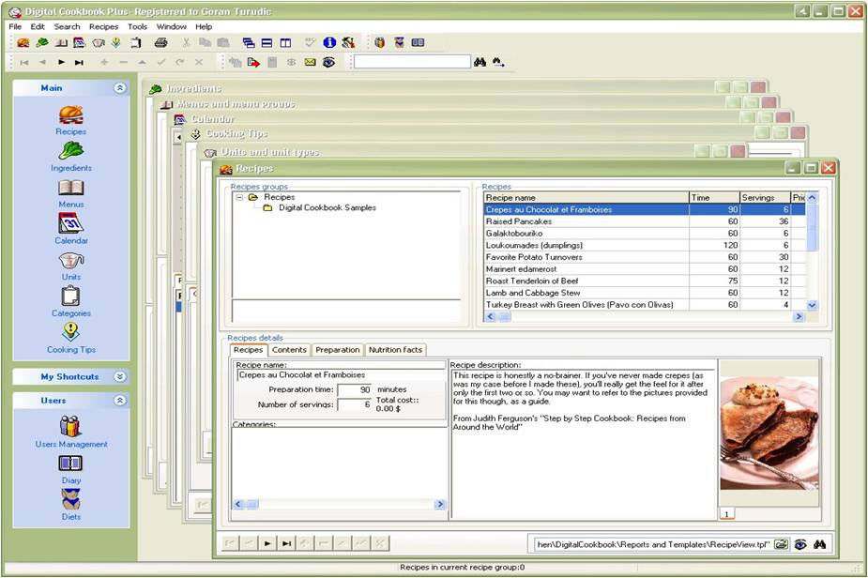
Zonal OCR
Помогает автоматизировать извлечение данных из компьютерных изображений.

Slide 23
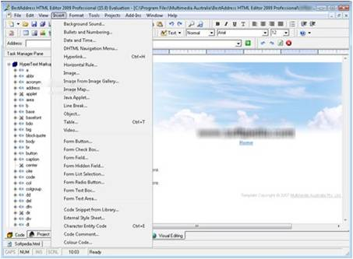
Brainware
Извлечение данных из документов и их обработка — например, счета, извещения, накладные и платёжки

Slide 24
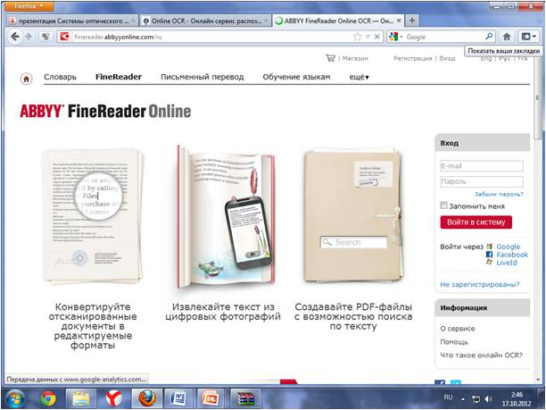
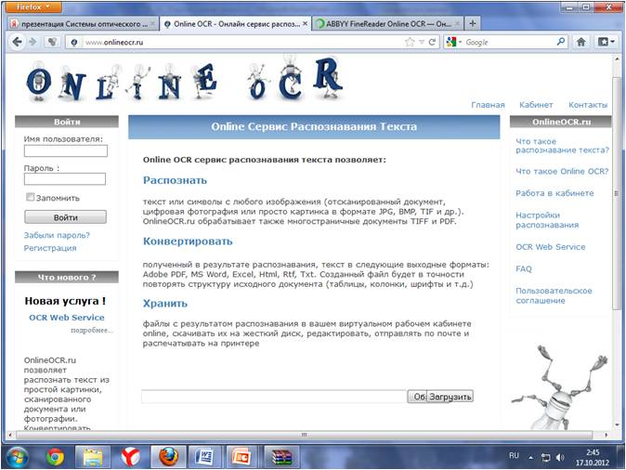
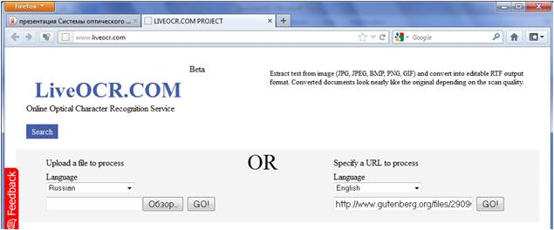
Существует также системы On-line распознавания текста: Online OCR и ABBYY FineReader Online (http://www.onlineocr.ru , http://finereader.abbyyonline.com, http://www.liveocr.com/ )

Slide 25
Подведение итогов урока
В чем состоят различия в технологии распознавания текста при использовании растрового и векторного методов?
Для чего предназначены программы оптического распознавания документов?

